Slide 1
Организация работы и управление подразделением организации

Slide 2
Курс «Организация работы и управление подразделением организации» направлен на формирование специалиста широкого профиля, способного обобщать управленческие, экономические явления, обеспечивать развитие предприятий, разрабатывать направления повышения эффективности их деятельности в условиях рыночной экономики.

Slide 3
В результате изучения профессионального модуля должны знать:
основы организации и планирования деятельности организации и управления ею;
основные показатели производственно-хозяйственной деятельности организации;
виды и формы технической и отчетной документации;
правила и нормы охраны труда

Slide 4
ВИДЫ СТРУКТУРНЫХ ПОДРАЗДЕЛЕНИЙ
Наиболее распространенным является структурирование организации на следующие подразделения:
Управления. Это подразделения, образованные по отраслевому и функциональному признаку, и обеспечивающие реализацию отдельных направлений деятельности организации и осуществляющие управление организацией.
Отделения. На отделения чаще всего структурируются лечебно-профилактические, медицинские учреждения и организации.
Департаменты. Представляют собой подразделения, структурированные по отраслевому и функциональному признаку, которые, обеспечивают реализацию отдельных направлений деятельности организации.
Отделы.
Службы.
Бюро.

Slide 5
Помимо вышеперечисленных в качестве самостоятельных структурных подразделений создаются
производственные единицы (например, цеха)
единицы, обслуживающие производство (например, мастерские, лаборатории).

Slide 6
ПОЛОЖЕНИЕ О СТРУКТУРНОМ ПОДРАЗДЕЛЕНИИ
Наиболее простой является структуризация на разделы:
«Общие положения».
«Цели и задачи».
«Функции».
«Права».
Более сложной является структура, в которой к вышеперечисленным разделам добавляются разделы:
«Структура и штатная численность»;
«Руководство (управление)»;
«Взаимодействие»;
«Ответственность».

Slide 7
ОРГАНИЗАЦИОННАЯ СТРУКТУРА ПОДРАЗДЕЛЕНИЯ
Под организационной структурой управления понимается упорядоченная совокупность взаимосвязанных элементов, находящихся между собой в устойчивых отношениях, обеспечивающих их функционирование и развитие как единого целого.
Элементами структуры являются отдельные работники, службы и другие звенья аппарата управления. В рамках структуры протекает управленческий процесс (движение информации и принятие управленческих решений), между участниками которого распределены задачи и функции управления, а, следовательно, - права и ответственность за их выполнение.

Slide 8
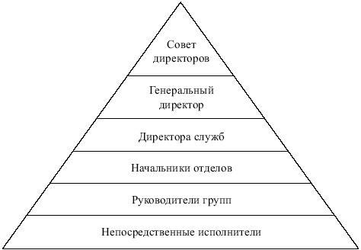
Построение организационной структуры базируется на функциях менеджмента и определяется принципом первичности функции и вторичности органа управления, имея характер пирамиды, т.е. содержит несколько уровней управления

Slide 9
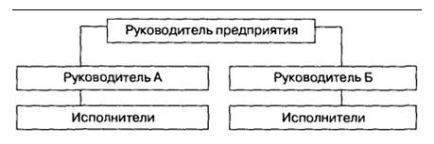
ТИПЫ ОРГАНИЗАЦИОННЫХ СТРУКТУР УПРАВЛЕНИЯ ПРЕДПРИЯТИЕМ
Линейная структура управления предприятием подразумевает собой то, что каждым подразделением руководит управленец, осуществляющий единоличное руководство подчиненными сотрудниками и сосредоточивший в себе все функции управления. Данный управленец в свою очередь подчиняется вышестоящему управленцу.

Slide 10
Преимущества данной структуры:
Простое построение
Гибкость
Динамичность
Концентрация внимания на конкретном рынке с конкретным ассортиментом товаров и услуг.
Однозначное ограничение задач, компетенции, ответственности.
Недостатки данной структуры:
Затруднительные связи между инстанциями
Руководитель несет за все ответственность
Концентрация власти в управляющей верхушке
Сильная загрузка средних уровней управления
По мере роста возникает кризис руководства

Slide 11
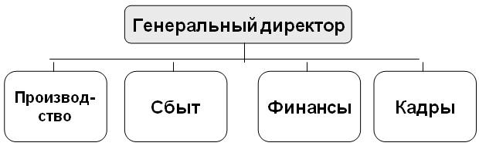
Функциональная - вид организационной структуры, подразумевающий собой группирование конкретных должностей в отделы. Строится на основе общих видов деятельности.

Slide 12
Преимущества данной организационной структуры:
Централизованный контроль за достижением результатов стратегии
Эффективность управления для организаций, действующих в одной сфере бизнеса
Возможность достижения эффекта масштаба на функциональных разграничениях
Уменьшение дублирования работ
Высокая компетентность специалистов, отвечающих за выполнение конкретных функций
Недостатки данной организационной структуры:
Сложность координации подразделений
Излишняя специализация и узость управленческого мышления
Вероятность конкуренции и конфликтов между подразделениями
Делегирование основной ответственности за эффективность.
Длительная процедура принятия решений

Slide 13
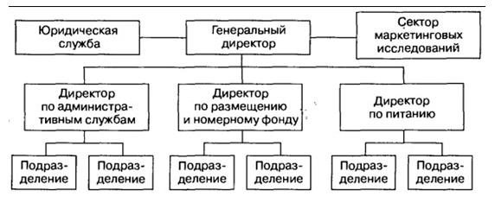
Линейно-функциональная структура: Назначение функциональных служб заключается в подготовке для линейных руководителей данных, чтобы те в свою очередь могли принять компетентное решение.

Slide 14
Многолетний опыт использования линейно-функциональных структур управления показал, что они наиболее эффективны там, где аппарату управления приходится выполнять множество рутинных, часто повторяющихся процедур и операций при сравнительной стабильности управленческих задач и функций: посредством жесткой системы связей обеспечивается четкая работа каждой подсистемы и организации в целом.
В то же время выявились существенные недостатки, среди которых в первую очередь отмечают следующие: невосприимчивость к изменениям, особенно под воздействием научно-технического и технологического прогресса; закостенелость системы отношений между звеньями и работниками аппарата управления, обязанными строго следовать правилам и процедурам; медленную передачу и переработку информации из-за множества согласований (как по вертикали, так и по горизонтали); замедление прогресса управленческих решений

Slide 15
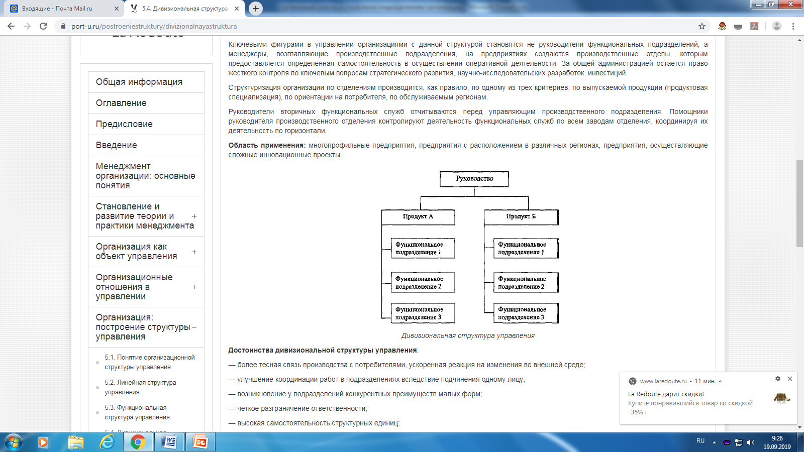
Дивизиональная структура управления подразумевает собой то, что критерием группирования должностей в дивизионы (отделы) выступают виды выпускаемой предприятием продукции, группы потребителей или регионы.

Slide 16
Достоинства дивизиональной структуры управления:
— более тесная связь производства с потребителями, ускоренная реакция на изменения во внешней среде;
— улучшение координации работ в подразделениях вследствие подчинения одному лицу;
— возникновение у подразделений конкурентных преимуществ малых форм;
— четкое разграничение ответственности;
— высокая самостоятельность структурных единиц;
— разгрузка высшего менеджмента;
— простота коммуникационных сетей.
Недостатки дивизиональной структуры управления:
— высокая потребность в руководящих кадрах;
— сложная координация;
— повышенные затраты за счет дублирования функций;
— сложность осуществления единой политики;
— разобщенность персонала.

Slide 17
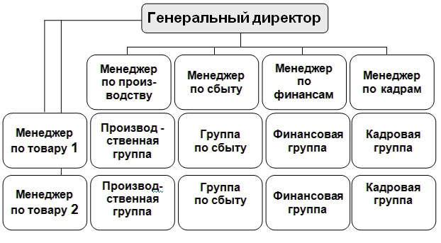
Матричная структура предполагает одновременное группирование на одном уровне управления по нескольким критериям.

Slide 18
К достоинствам этого типа организации относится возможность осуществлять широкий спектр деятельности в условиях ограничения человеческих ресурсов. Эта структура позволяет создавать эффективные команды, направленные на выполнение конкретного проекта. Отдача от человеческого капитала здесь максимальна, а инновации, креативность и инициатива здесь поощряются гораздо больше, чем в остальных структурах. Менеджеры среднего звена вовлечены в стратегическое планирование, что также дает возможность сочетать теорию планирования и практику исполнения.
Минусов у этой структуры выделено не так много, но и они могут привести к действительно плачевным последствиям.
Во-первых, двойное подчинение создает путаницу и дает возможность работникам отлынивать от работы путем поиска противоречий в заданиях от разных руководителей.
Во-вторых, матричная структура требует огромной вертикальной координации для того чтобы плюсы подобной организации не превратились в минусы.

Slide 19
ПРОЦЕДУРА СОЗДАНИЯ СТРУКТУРНОГО ПОДРАЗДЕЛЕНИЯ
Формирование рабочей группы по созданию службы, отвечающей за разработку предложений
Определение задач и функций службы, сферы полномочий и ответственности;
Определение статуса и подотчетности службы, её места в организационной структуре
Составление штатного расписания и должностных инструкций специалистов
Установление перечня критериев оценки работы службы
Определение порядка взаимодействия с другими подразделениями
Назначение руководителя службы
Разработка и утверждение Положения о службе
Издание приказа о введении организационно-распорядительных документов, регламентирующих деятельность службы

Slide 20
ТРЕБОВАНИЯ К ПОСТРОЕНИЮ ОРГСТРУКТУРЫ
Простота структуры.
Чем проще структура, тем мобильнее управление ею и выше шансы на успех
Эффективная система связей между подразделениями.
Это обеспечивает четкую передачу информации и обратную связь
Малозвенность структуры.
Чем меньшим количеством звеньев характеризуется структура, тем более оперативной оказывается передача информации как сверху вниз, так и снизу вверх
Гибкость и приспособляемость.
Под влиянием высоких темпов технического прогресса, роста масштабов производства изменяется характер и направление целей предприятия, способы их достижения.

Slide 21
ДОКУМЕНТЫ, РЕГЛАМЕНТИРУЮЩИЕ РАБОТУ ПОДРАЗДЕЛЕНИЯ
положение о подразделении,
штатное расписание,
должностные инструкции,
положение об отчетности, оценке, мотивации и т.д

Slide 22
ОСНОВНЫЕ ЦЕЛИ СТРУКТУРНОГО ПОДРАЗДЕЛЕНИЯ
быть достижимой;
поддаваться структурированию;
подчиняться или увязываться с целями деятельности организации в целом;
определять назначение и конечный результат деятельности подразделения;
представлять собой концентрированное выражение задач и функций подразделения;
быть определенной точно и конкретно.

Slide 23
ОСНОВНЫЕ ЗАДАЧИ СТРУКТУРНОГО ПОДРАЗДЕЛЕНИЯ
Под задачей понимается определенное направление деятельности структурного подразделения, обеспечивающее достижение поставленной перед подразделением цели.

Slide 24
ФУНКЦИИ СТРУКТУРНОГО ПОДРАЗДЕЛЕНИЯ
Функции структурного подразделения должны быть сформулированы таким образом, чтобы они отвечали на главный вопрос: «Что и как нужно делать для того, чтобы выполнить задачу?»
Они должны быть ориентированы на конечные результаты деятельности.
При этом необходимо руководствоваться следующими правилами:
функции должны быть сформулированы так, чтобы выделить конкретные действия, выполнением которых решаются задачи, поставленные перед подразделением;
функции должны быть изложены полно (чтобы не вносить изменения по мере выявления «неучтенных»);
перечисление функций желательно начинать с основных, постепенно переходя ко второстепенным и текущим;
функции одного структурного подразделения не должны дублировать функции другого структурного подразделения;
функции структурного подразделения должны быть увязаны с функциями тех подразделений, с которыми у подразделения существуют функциональные связи;
функции должны поддаваться структурированию (то есть разделению на должностные обязанности работников подразделения);
функции должны быть сформулированы таким образом, чтобы была возможность оценить результаты деятельности подразделения;
функции не должны выходить за пределы задач подразделения и должны корреспондировать с правомочиями и правами подразделения.

